Slide 1
Galilejské moře

Slide 2
Informace o Galilejském moři
• Ve skutečnosti se nejedná o moře, nýbrž o jezero, které je dokonce největším sladkovodním jezerem v Izraeli. Kdybychom jej chtěli obejít po břehu kolem dokola, ušli bychom 55 km. Na délku má 21 km, na šířku 12 km. (Vzhledem k těmto rozměrům není divu, že jej lidé v oblasti nazývají mořem.) Jeho hloubka je 48 metrů. • Jezero je důležitým zdrojem pitné vody pro celý Izrael, významnou roli hraje i v zemědělství – v jeho okolí jsou pěstovány například banány, bavlna a datle. • Galilejské moře bylo významnou rybářskou lokalitou a to zde probíhá dodnes. Na březích tohoto jezera Ježíš pozval k následování první učedníky.

Slide 3
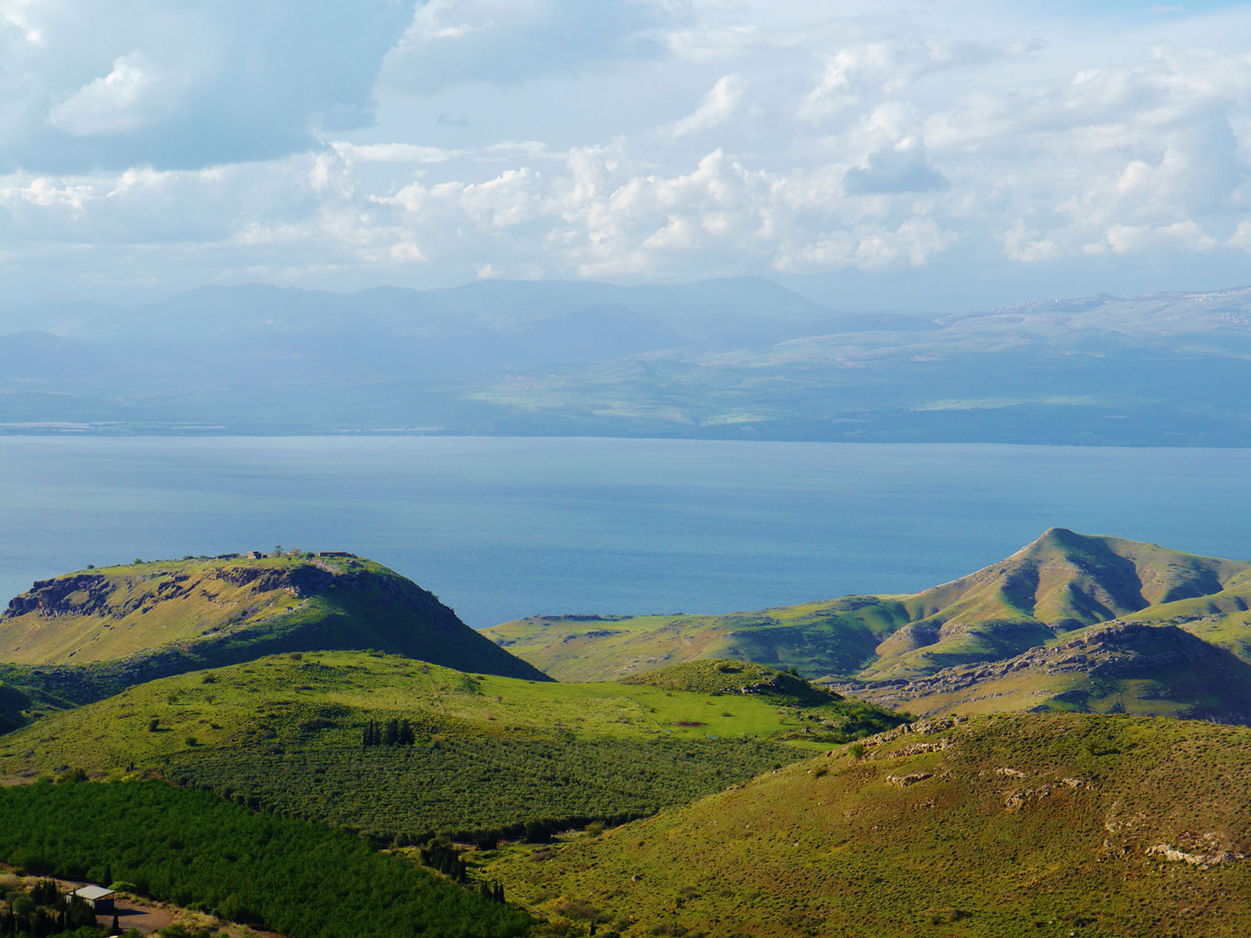
Galilejské moře

Slide 4
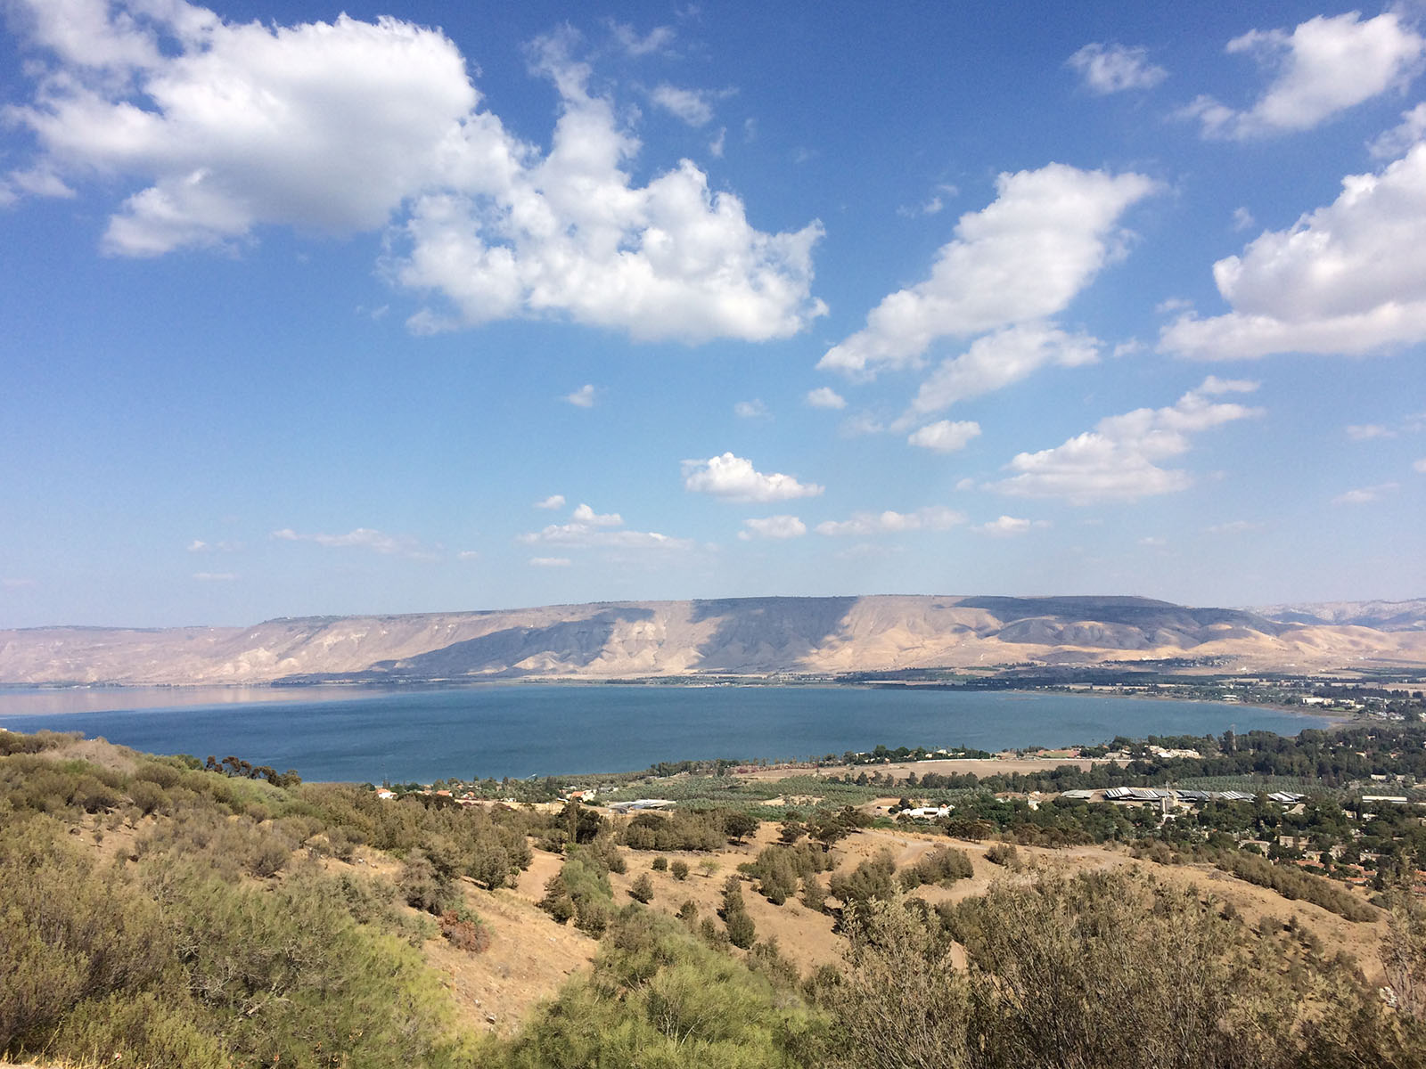
Golanské výšiny

Slide 5
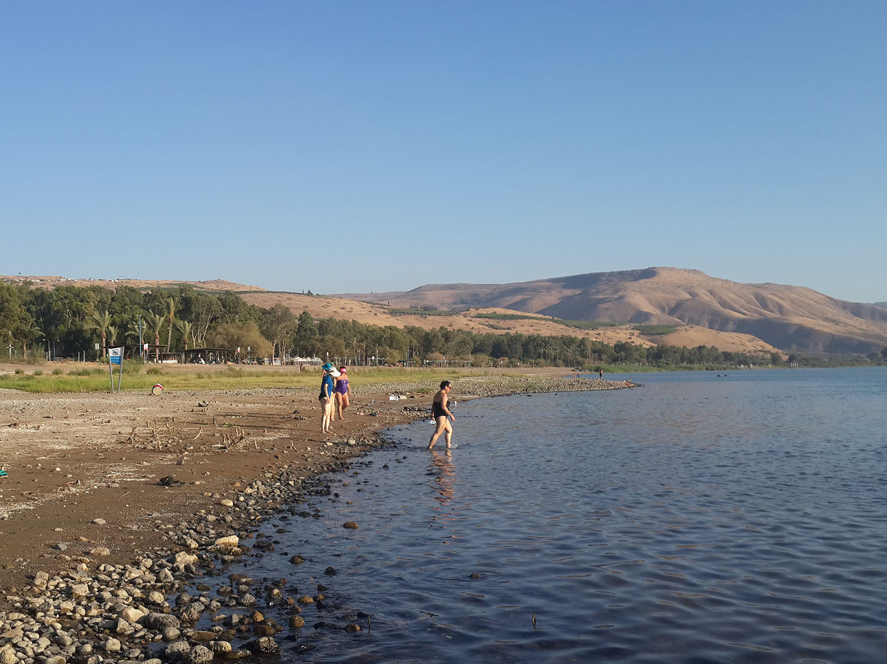
Pláž Galilejské moře

Slide 6
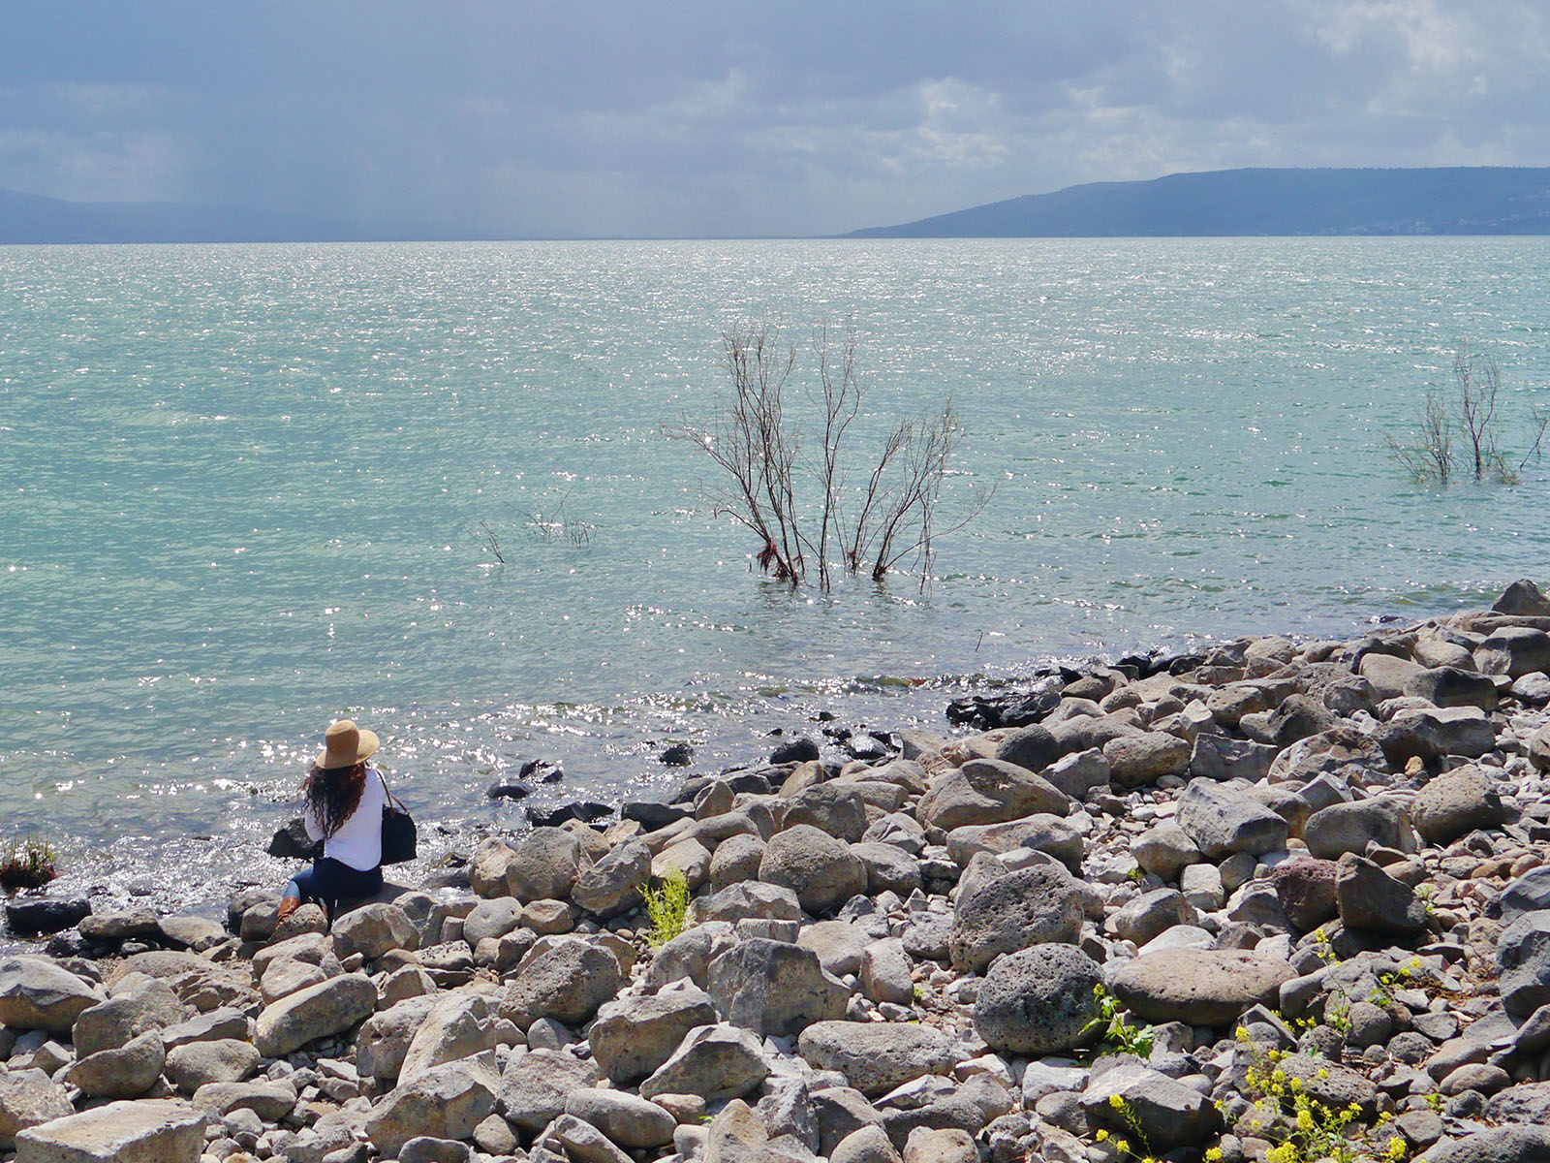
Břeh Galilejského moře

Slide 7
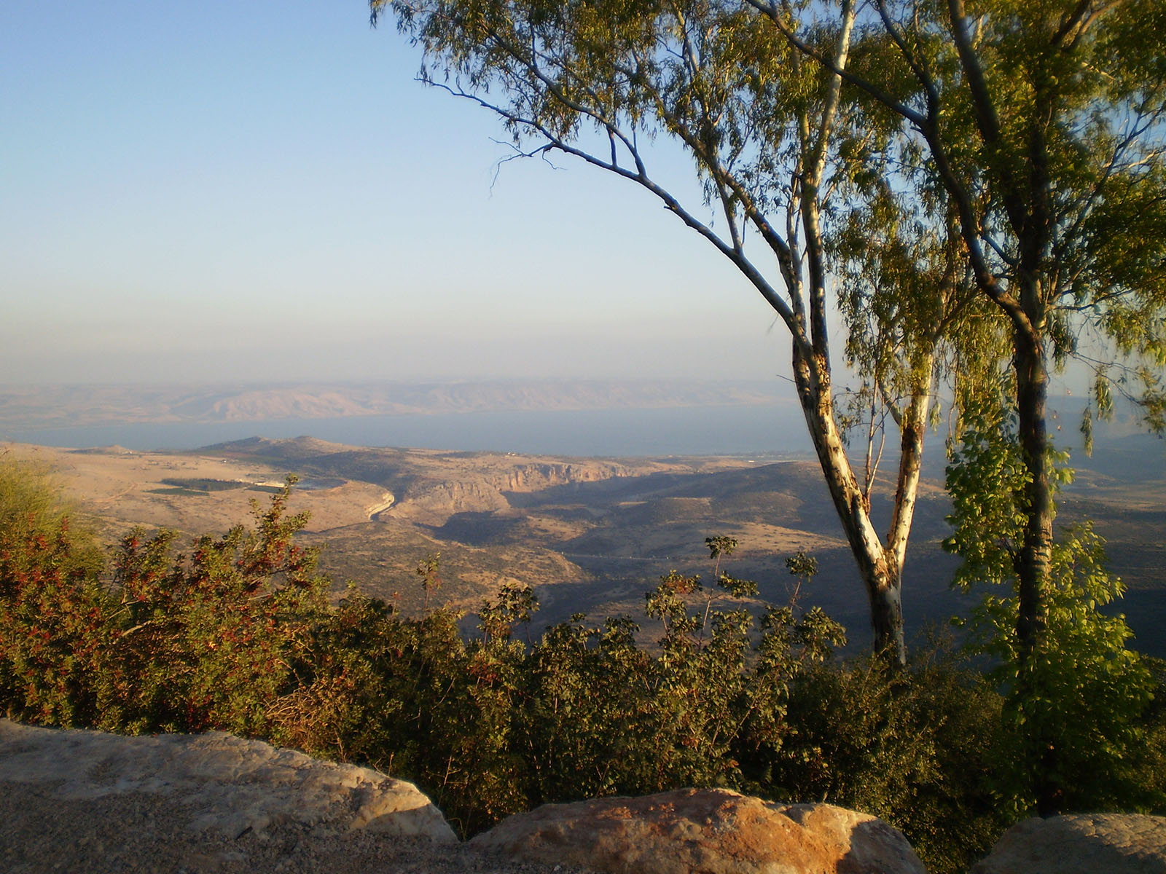
Vesnice Amirim

